Slide 1
Minimum Edit Distance
Farzad Imanpour

Slide 2
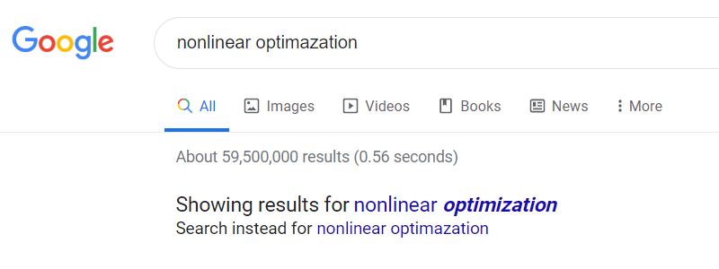
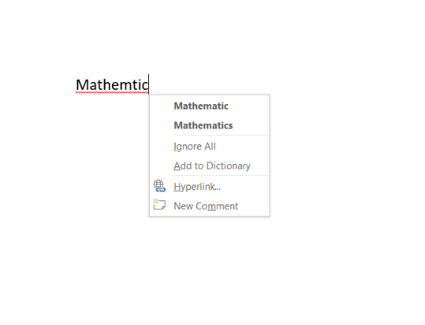

Slide 3
چگونه دو متن شبیه هم هستند؟
ارتباط آن ها چه اهمیتی دارد؟
در علم زیست شناسی
دو دنباله نوکلئوتیدها
AGGCTATCACCTGACCTCCAGGCCGATGCCC
TAGCTATCACGACCGCGGTCGATTTGCCCGAC
پاسخ :
-AGGCTATCACCTGACCTCCAGGCCGA--TGCCC--- TAG-CTATCAC--GACCGC--GGTCGATTTGCCCGAC
اصلاح کلمات
وقتی کاربر تایپ میکند “graffe”
چه کلماتی به آن نزدیک هستند؟
Graf
Graft
Grail
Girrafe

Slide 4
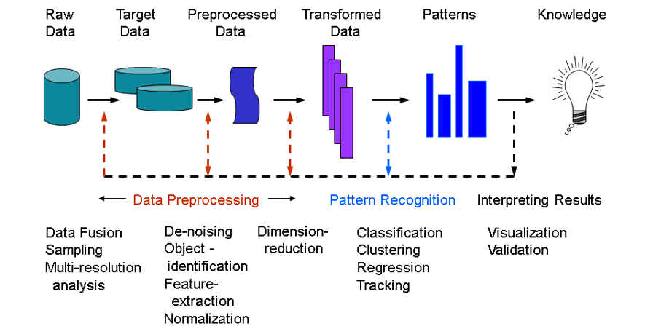
موارد استفاده:
تطبیق تقریبی رشته
Google – finding similar word
مقایسه توالی درDNA (استفاده بسیاز زیاد در علم ژنتیک)
تشخیص الگو (Pattern Recognition)

Slide 5
مسئله :
پیدا کردن کمترین Edit distance بین دو رشته
راه های حل ها و پیچیدگی:
Brute Force – O(K^{N})
N = s1+s2 , K = N – (s1+s2(repetetive))
Greedy – No Optimal Algorithms yet
Divide & Conquer – None discovered yet
Dynamic Programming – O(N²)

Slide 6
چه تعداد تغیرات نیاز داریم تا از رشته داده شده به رشته هدف برسیم؟
رشته داده شده: odtifmiz
هدف: optimize
3 تغیر :
تغیر d به p(modify)
حذف f (delete)
اضافه کردن e (add)

Slide 7
رشته داده شده: TGACGTGC هدف: TCGACGTCA
if (str1[i-1] == str2[j-1]) d[i][j] = d[i-1][j-1]
Or
else d[i][j] = 1 + min(d[i][j-1], d[i-1][j],
d[i-1][j-1]);
T
C
G
A
C
G
T
C
A
0
1
2
3
4
5
6
7
8
9
T
1
0
1
2
3
4
5
6
7
8
G
2
1
2
1
2
3
4
5
6
7
Replace
Add
A
3
2
3
2
1
2
3
4
5
6
C
4
3
2
3
2
1
2
3
4
5
G
5
4
3
2
3
2
1
2
3
4
T
6
5
4
3
4
3
2
1
2
3
Delete
You are here
G
7
6
5
4
5
4
3
2
3
4
C
8
7
6
5
6
5
5
3
2
3

Slide 8
هیچ راهی بهینه ای به غیر این که تمام مسیر هارا چک کنیم وجود ندارد.
برای همین هم تمام مسیر ها تک به تک چک میشوند
تا به این ثانیه روش های اندکی با پیچیدگی کمتر ارائه شده اند که همگی پس از بررسی چند مثال رد شده اند.
پس بهترین روش برای حل این مسئله O(nm) می باشد
اگر شما بتوانید روش بهتری ارائه دهید یک انسان شناخته شده بزرگ خواهید شد.

